Slide 1

Kan en bygning være legende, logisk og bæredygtigt på én og samme tid?
Marija Stamenkovic
Seniorkonsulent og Programleder Bæredygtigt Byggeri

Slide 2
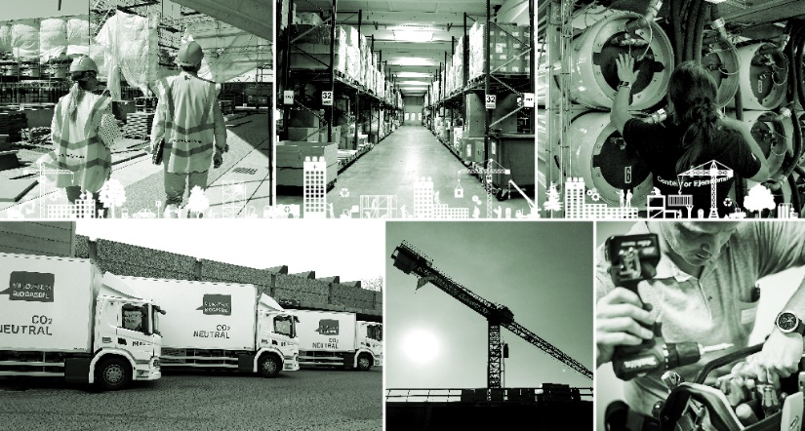




Om Center for Ejendomme
Etableret i 2017
Bygger, renoverer og drifter mere end 2 millioner kvadratmeter
Ca. 500 renoverings- og driftsprojekter om året
6 større bygge projekter

Slide 3
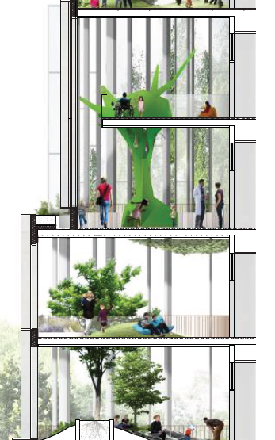
Region Hovedstadens Strategi for Bæredygtigt Byggeri

Slide 4



Vores vision:
”Vi bygger på omtanke”
Vores løfte
Vi forsøger hele tiden at skabe merværdi
ved at tænke på tværs og langsigtet når vi bygger, renoverer og drifter
Kvalitet og økonomi
Miljø, klima og ressourcer
Grønne og sunde rammer
Totaløkonomisk model og vurderinger
DGNB certificeringer
Erfarings opsamlinger
Bæredygtigt indkøb
Cirkulært ressourceforbrug
Ressourcebevidst brugeradfærd
Kemi i materialer og produkter
Indeklima og arbejdsmiljø
Evidensbaseret design og helende arkitektur
Vores indsatsområder
Vores fundament
Notes:
1. Helende arkitektur - Det handler om at tænke patientrum fra møbler til rumdesigns akustik, til lysdesign til tilgængelighed. I Region Hovedstaden er alle patientstuer indrettet som enkeltværelser.
2. Evidensbaseret design - Processen med at inkorporere evidens som grundlag for designtrin:
Definer vores mål og vision.
Se efter relevant forskning og erfaring
Bestem, om der findes troværdige beviser for at informere design.
Lav en hypotese om det forudsagte resultat baseret på variabler.
Overvåg implementeringen af designstrategier.
Mål resultater baseret på præstationsresultater og evalueringer efter besættelse.

Slide 5
Mary Elizabeths Hospital
Legende logisk og bæredygtigt

Slide 6
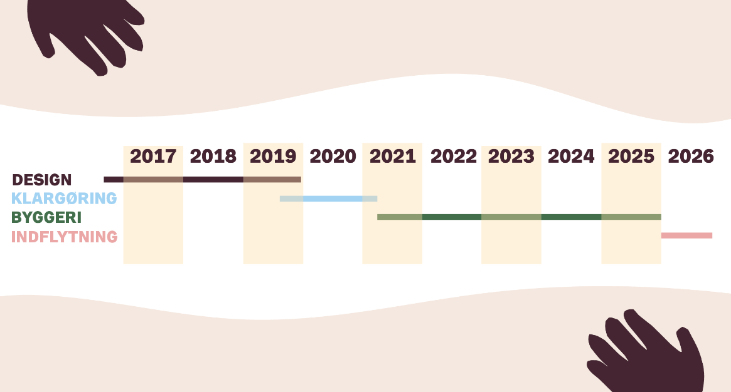
Projektsmilepæle

Slide 7
Hvordan det startede?

Slide 8
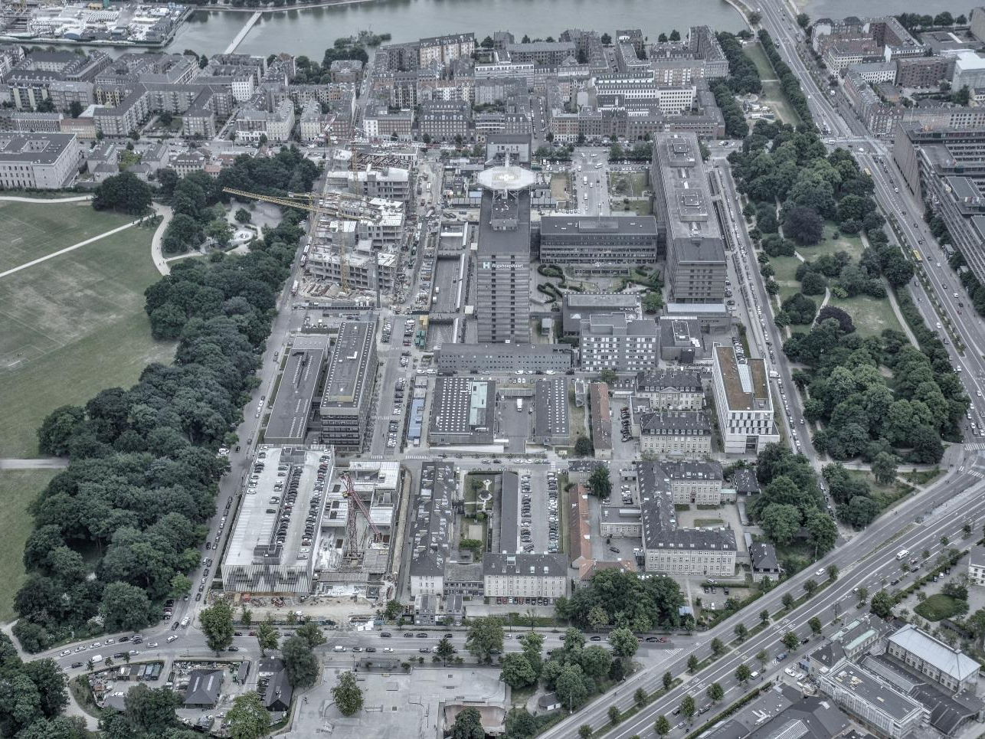

Slide 9
Selektiv nedrivning
Selektiv nedrivning af Rockefeller Kompleks (14.000 m²)
Ca. 19 tusind tons eller knapt 20% af nedrivningsmaterialerne
var sendt til genbrug/genanvendelse bl.a.:
tagsten
rene brædder, gulve, lægter
rent konstruktionstræ
granit fra udendørs trapper
rent gips
mursten
*Nedrivning af Rockefellerkomplekset 2018-2021 – Niras Rapport
Notes:
Det var den første gang vi har prøvet selektiv nedrivning og alle vores projekter hvor vi nedriver er selektive nu.

Slide 10
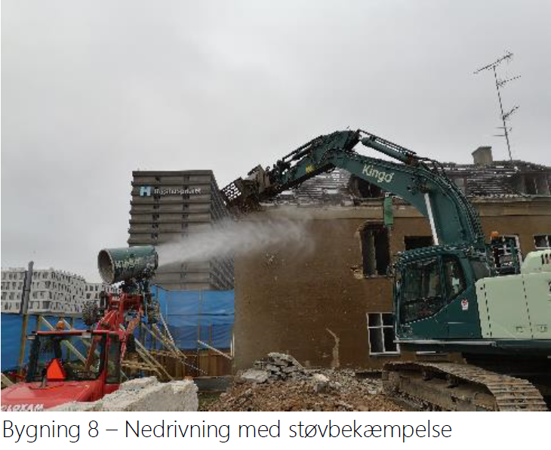
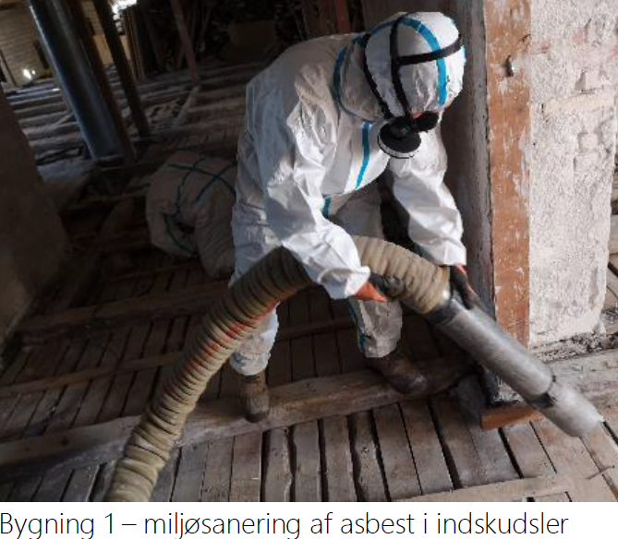
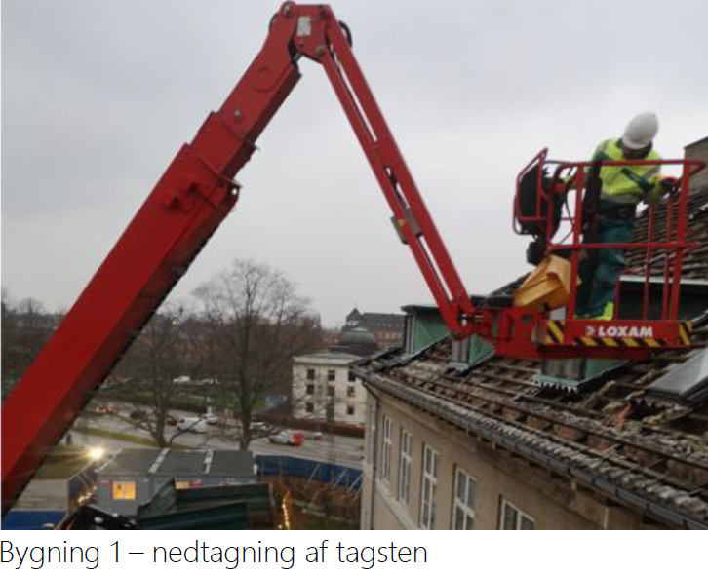
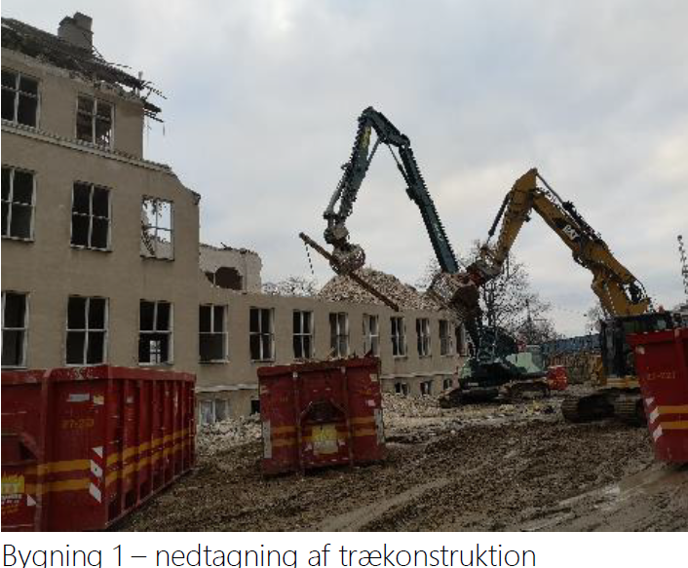

Slide 11
Hvordan det bliver?

Slide 12
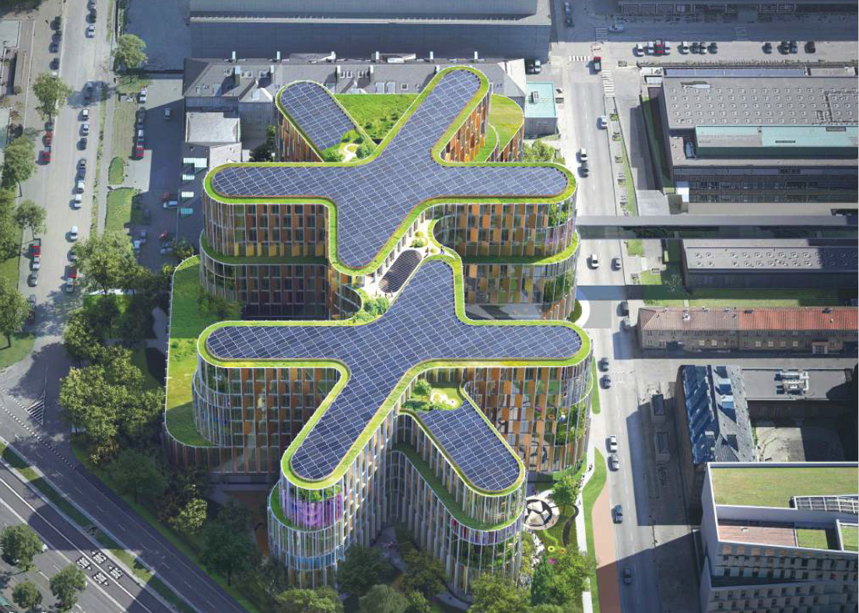
Notes:
Den er formet som to hænder, der spiller med hinanden. Der er solceller på taget samt grønne tage og vinduer, der kan åbnes helt og give en følelse af at være udendørs dvs. natur, der bevæger sig indendørs. Sted for leg og sted for læring.

Slide 13
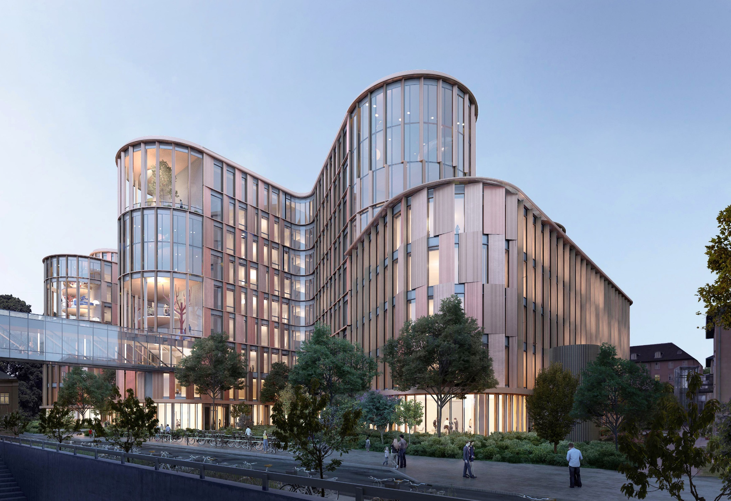

Slide 14
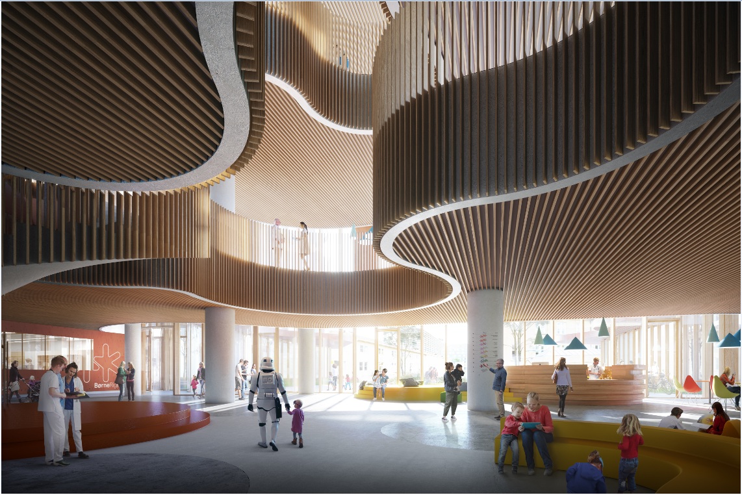

Slide 15
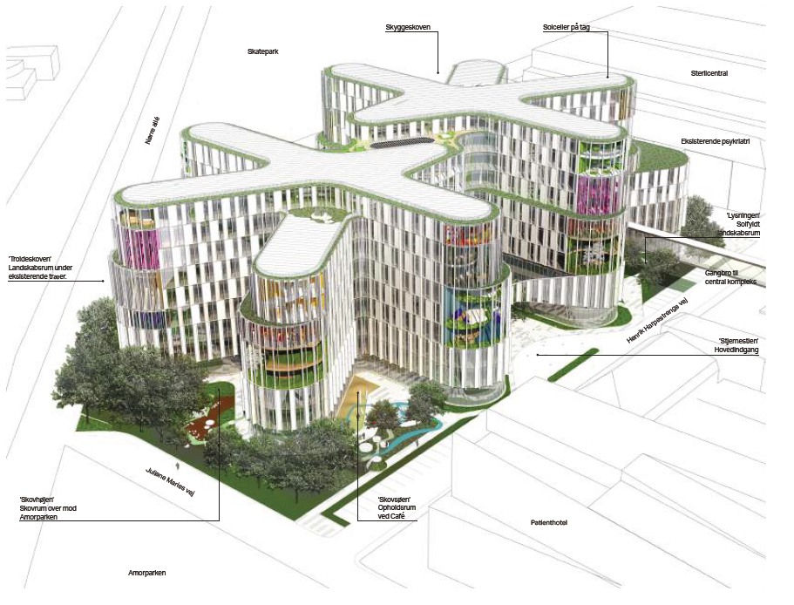

Slide 16
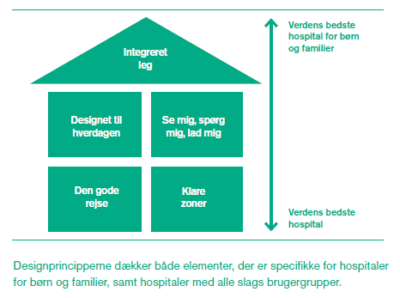
Legende - 5 designprincipper
#1 Integreret leg
Gør legen til en integreret del af
BørneRigets design, liv og forløb.
#2 Designet til hverdagen
Sæt verden indenfor og verden udenfor i takt – på BørneRiget går man ikke i stå.
#3 Se mig, spørg mig, lad mig
Giv følelsen af kontrol tilbage gennem de små ting.
#4 Den gode rejse
Skab en patientrejse, der starter godt, hænger sammen og fejrer fremskridt.
#5 Klare zoner
Skab en bygning, der er intuitiv at finde rundt i og fortæller dig, hvad du skal, må og kan.
*BørneRiget - Brugeroplevelsen på verdens bedste hospital for børn og familier - Juliane Marie Centre
​​​​https://www.rigshospitalet.dk/maryelizabethshospital/kultur-og-faglig-udvikling/Documents/designprincipper-dk.pdf

Slide 17
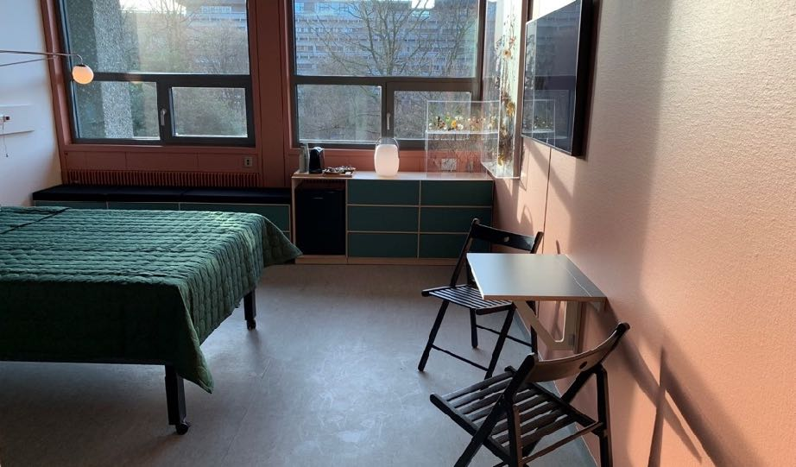
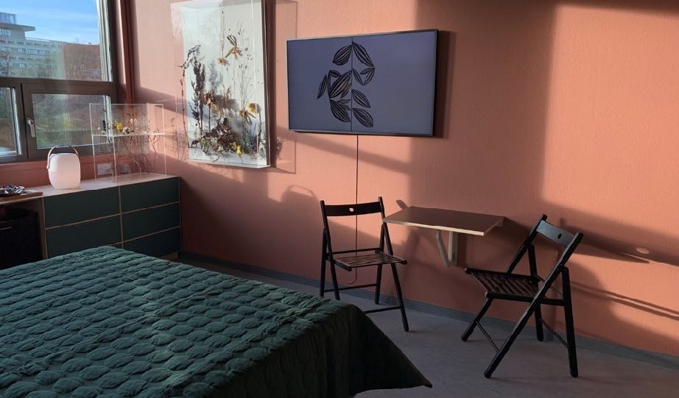
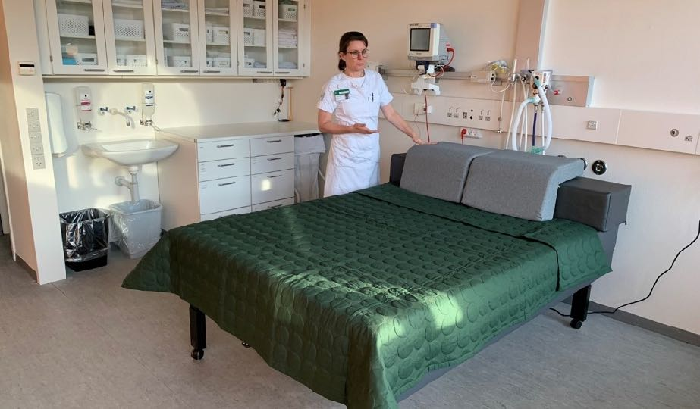
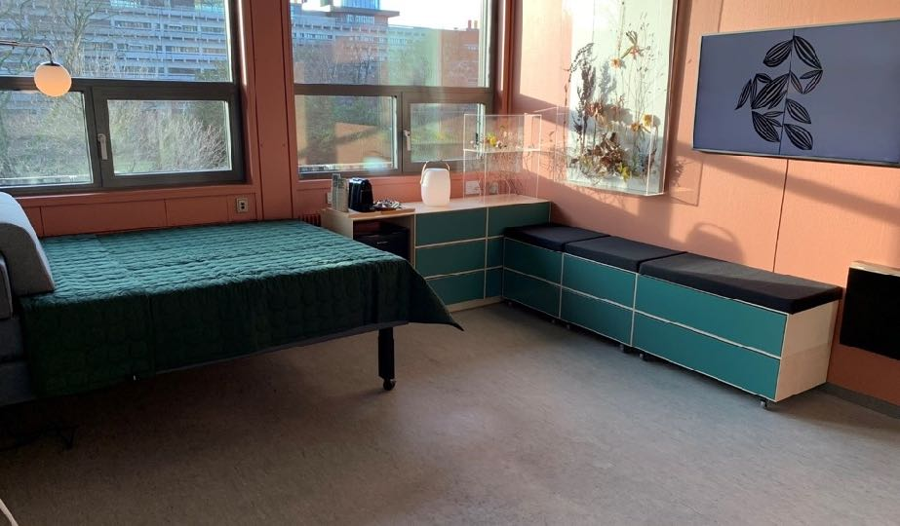

Mary Elizabeths Hospital

Slide 18
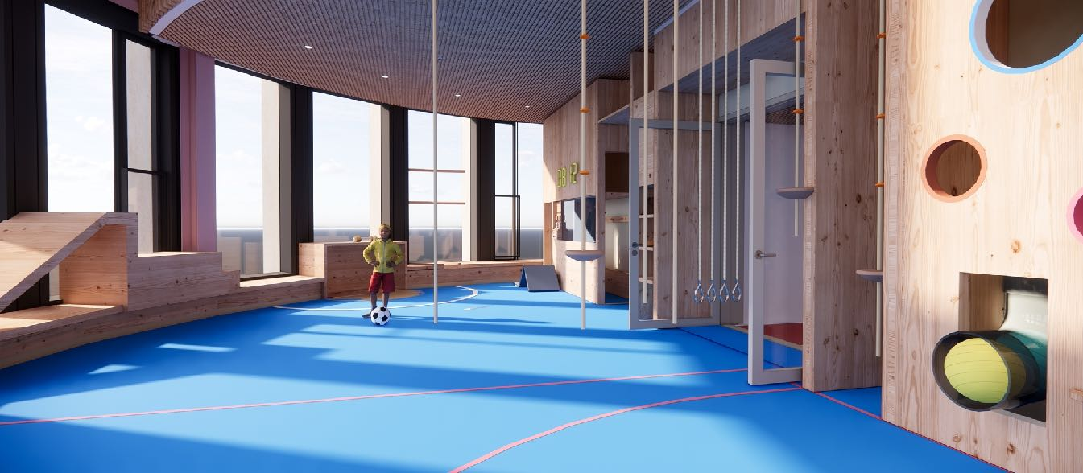
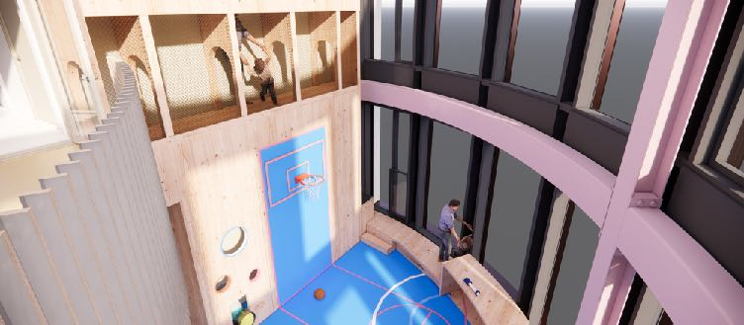
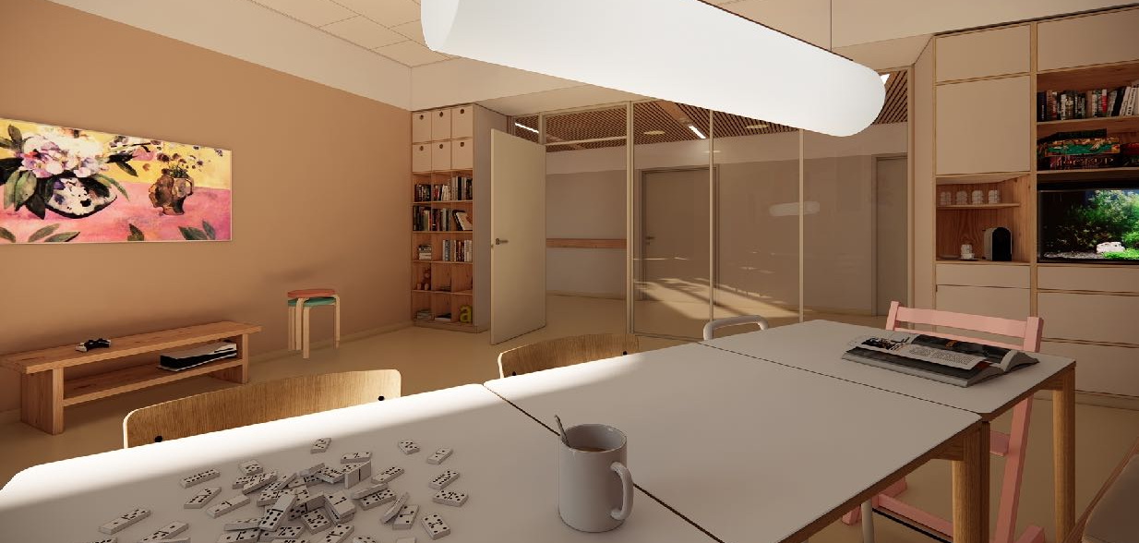
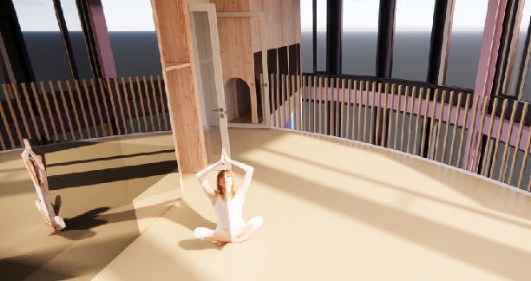
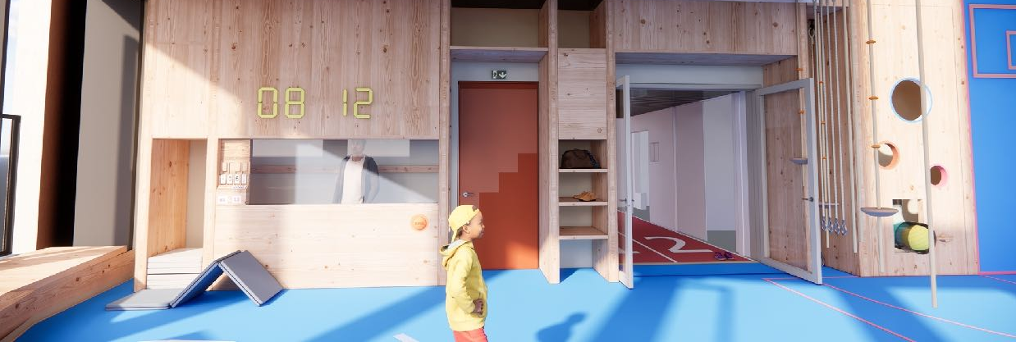
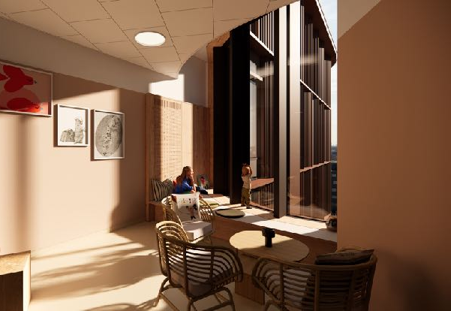
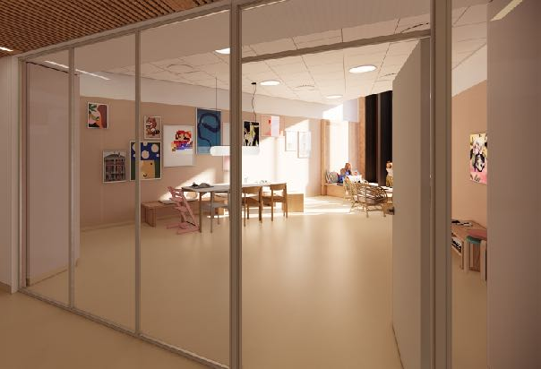
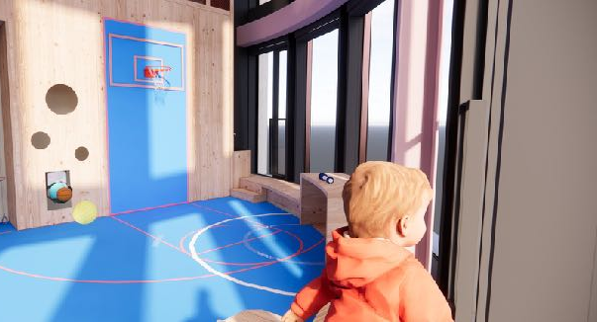
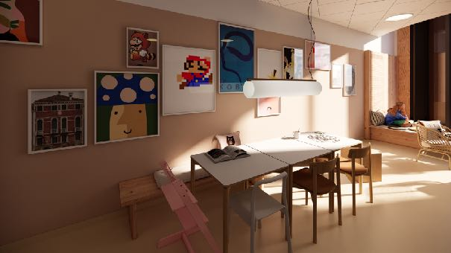
Mary Elizabeths Hospital

Slide 19
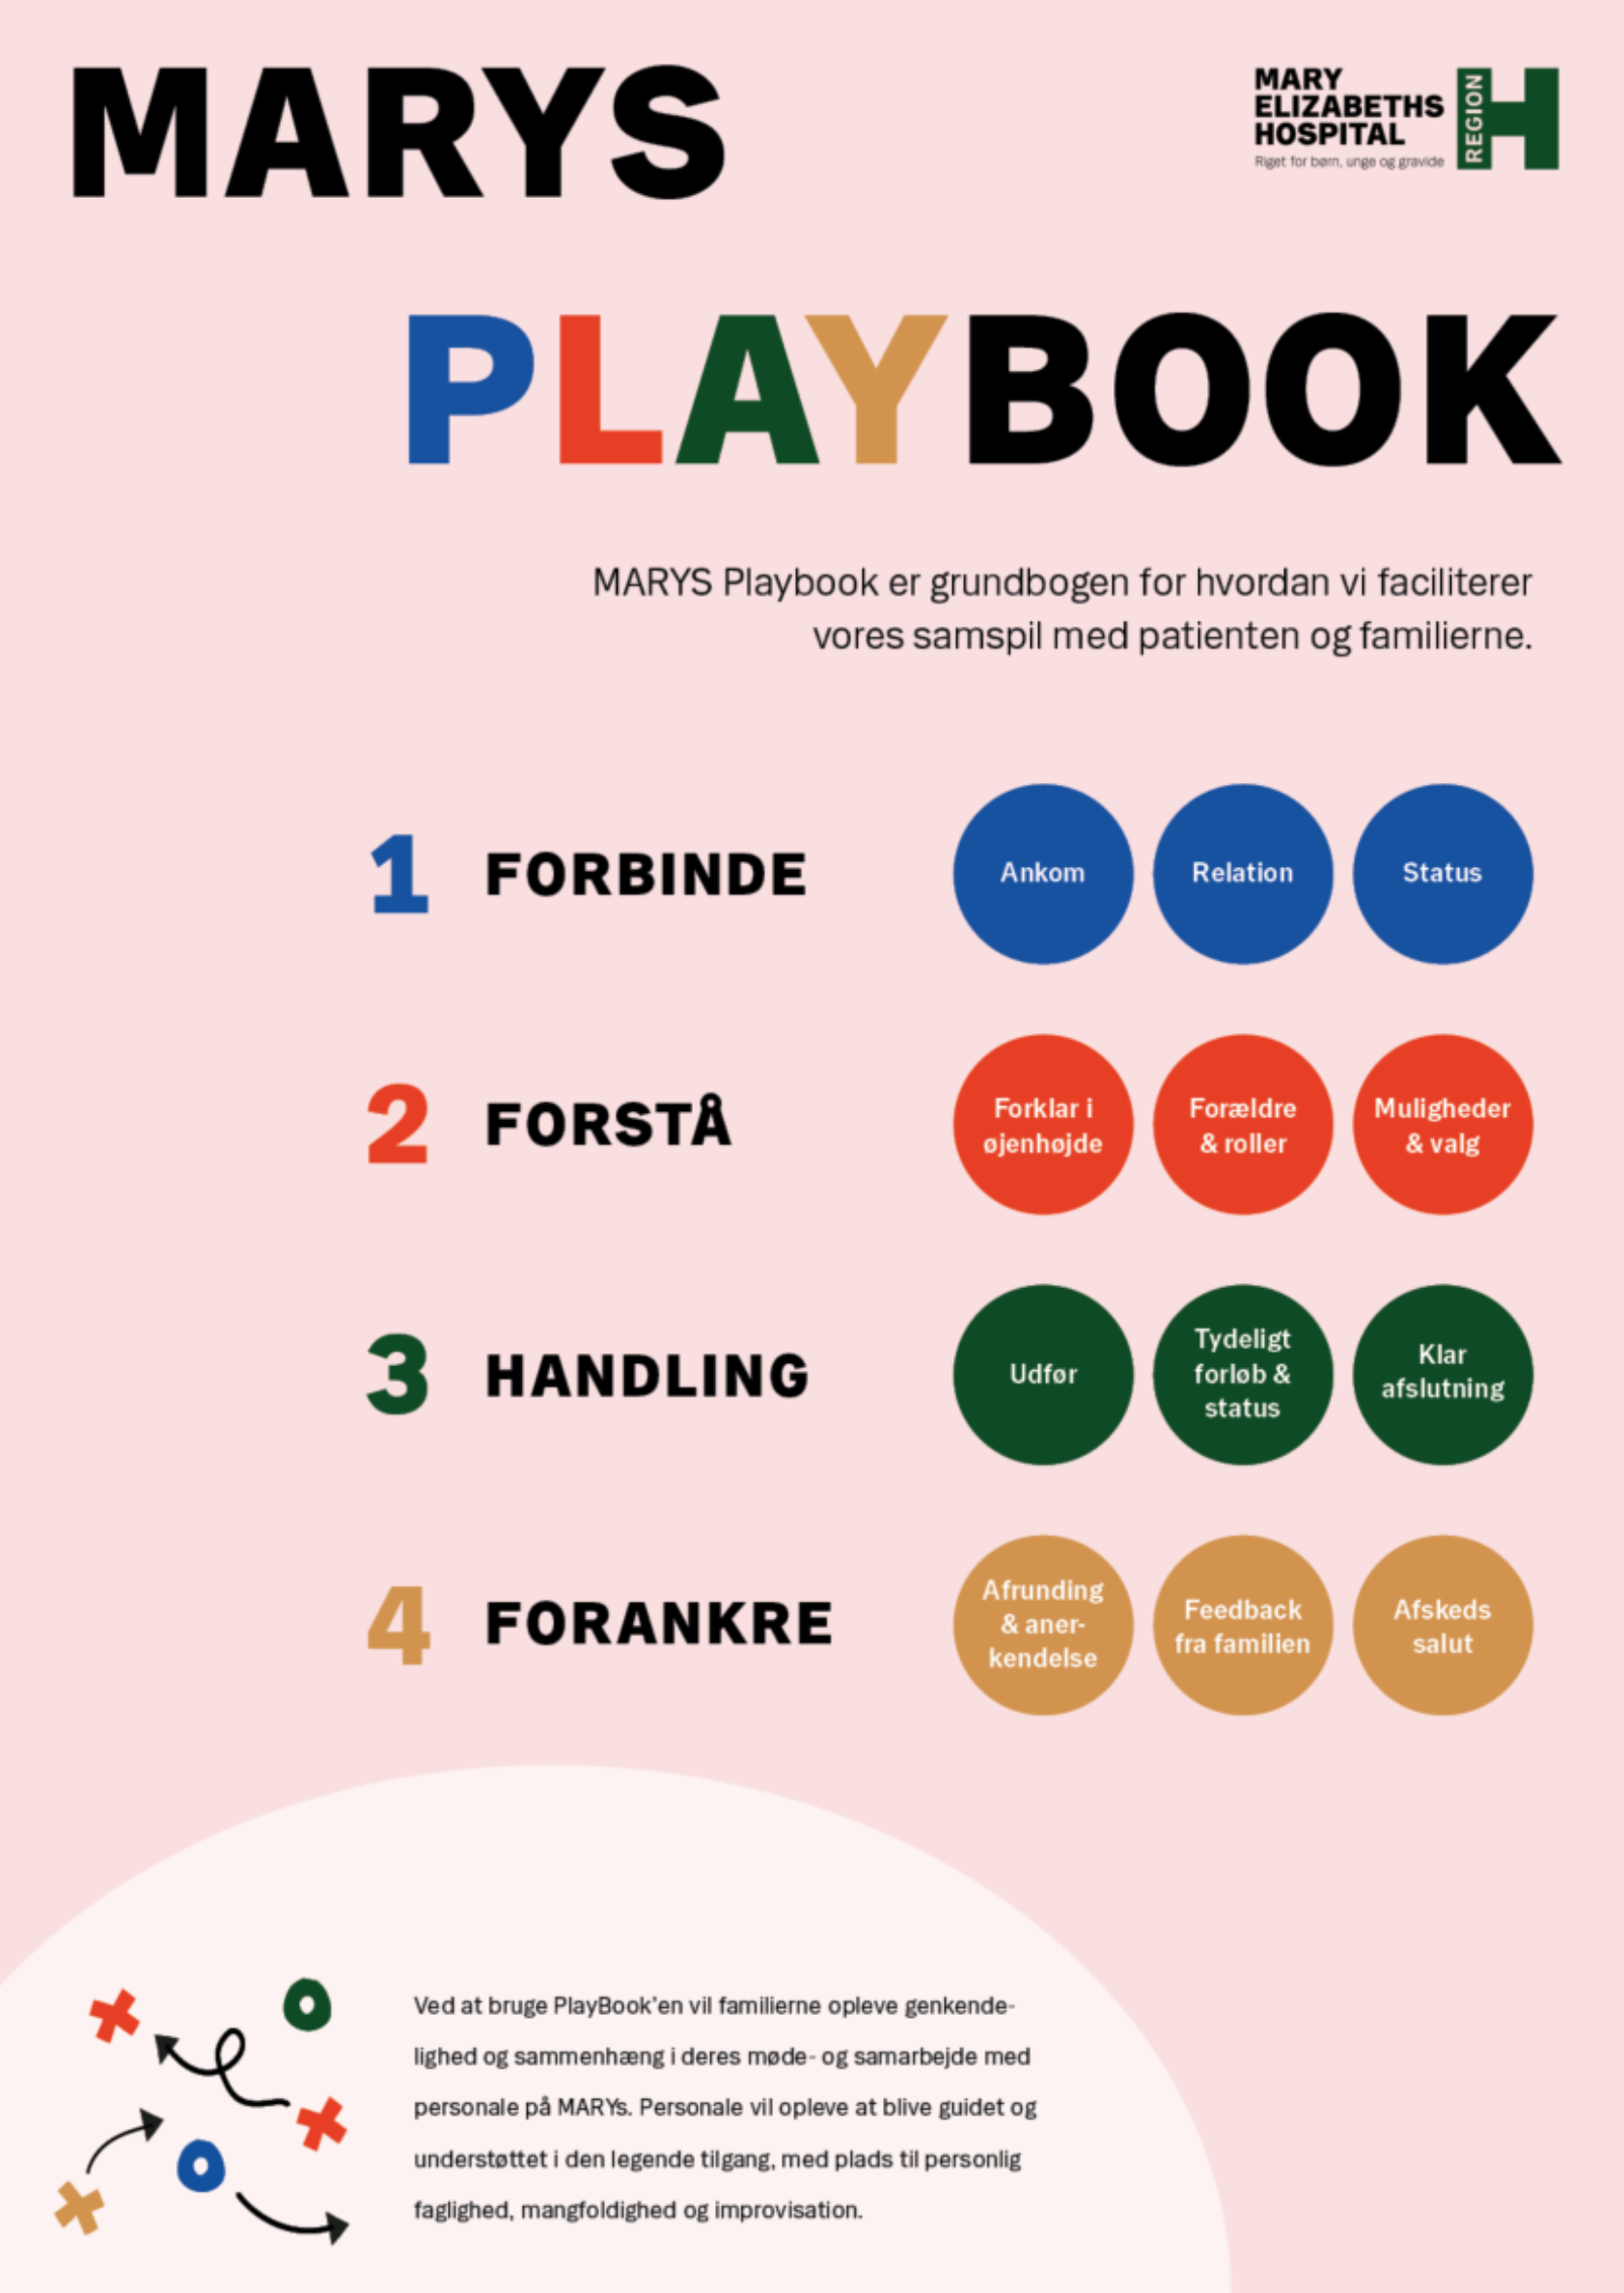
Fælles Rytme
Mary Elizabeths Hospital

Slide 20
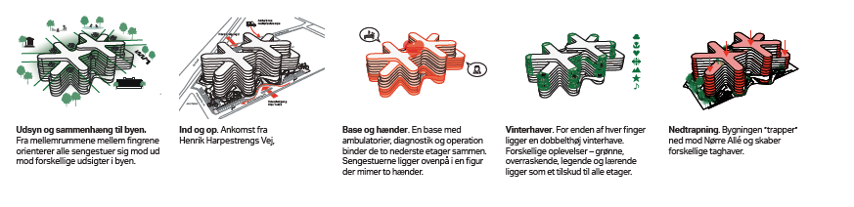
Logisk

Slide 21
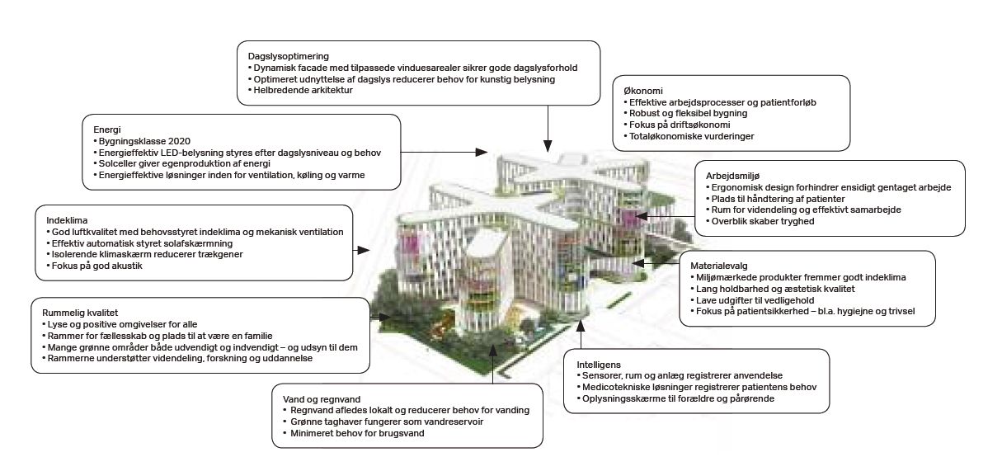
Bæredygtigt

Slide 22
Hvordan det går?

Slide 23
Status
Råhuset nærmer sig at stå færdig
Løbende statusmøder med entreprenører
Løbende analyse og status på miljøkrav og anvendte materialer
Indsamling af data om energiforbrug og affaldsmængder fra byggepladsen
Fokus på byggepladsarbejdsmiljø
Dokumentation og analyser

Slide 24
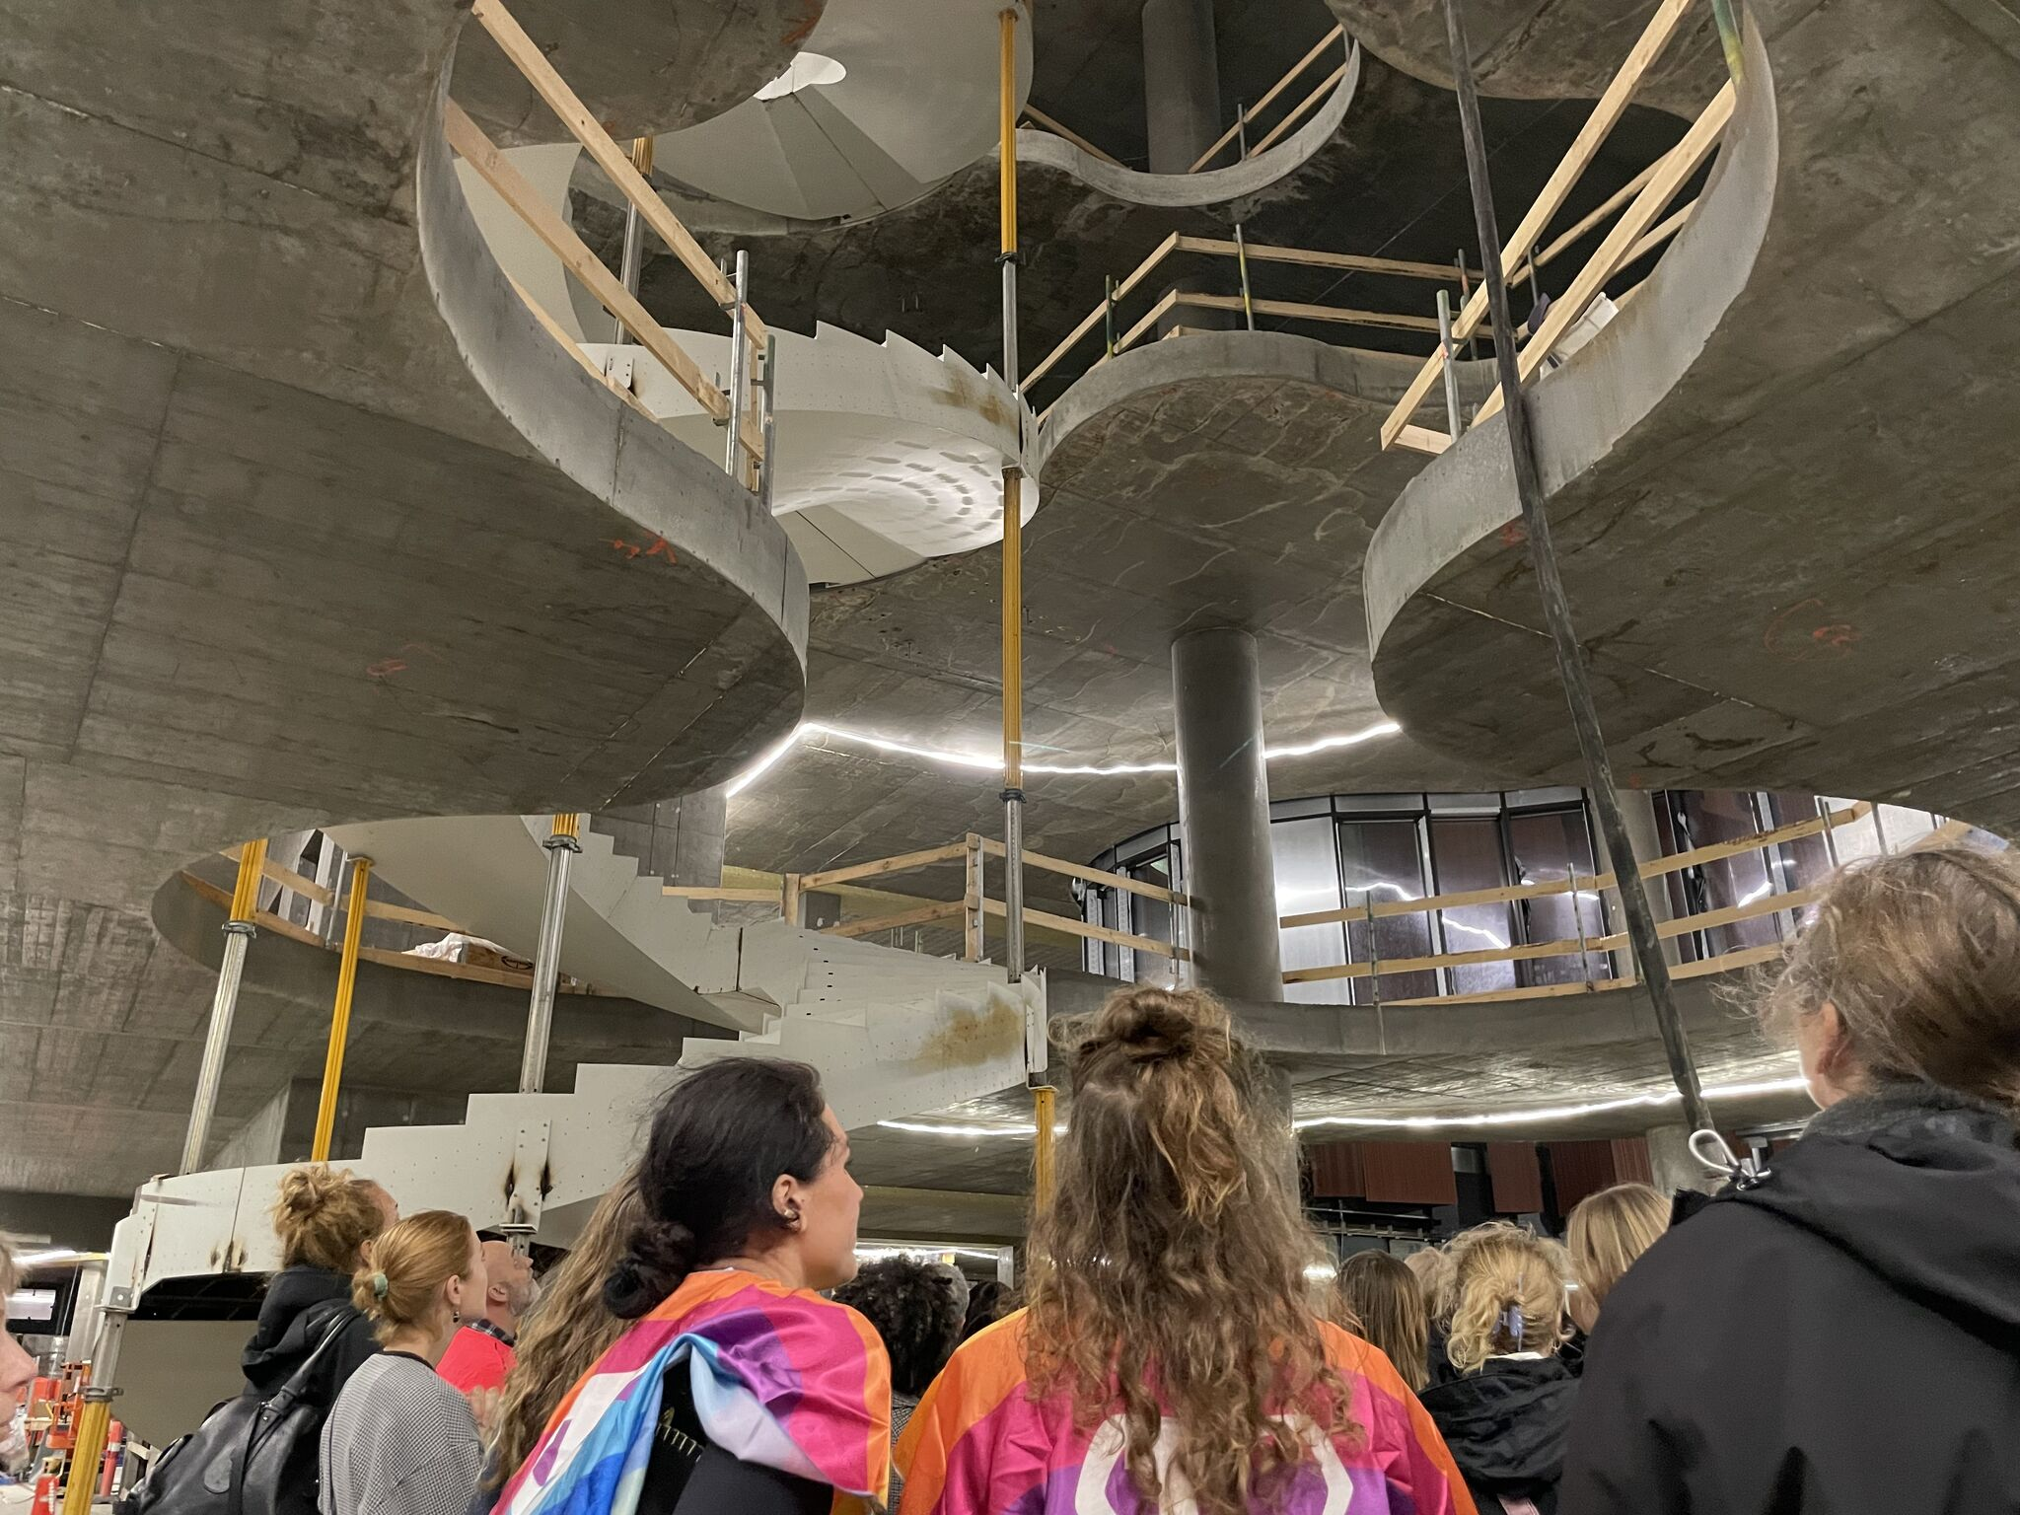
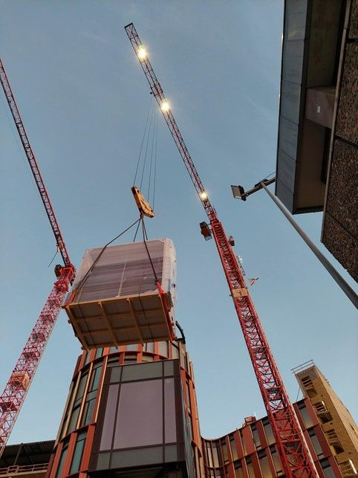
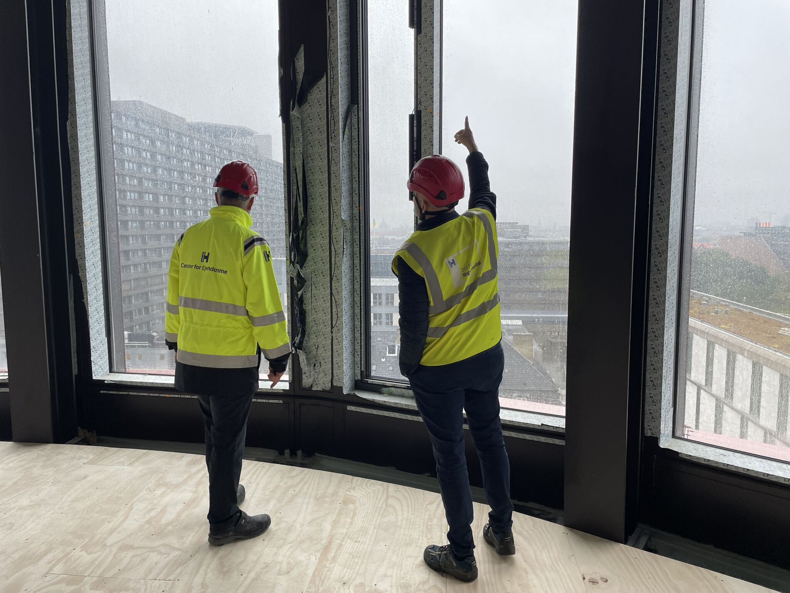
Ventilationsanlæg flytter ind
Læs mere på LinkedIn: Center for Ejendomme
Notes:
https://www.linkedin.com/company/center-for-ejendomme/posts/?feedView=all

Slide 25
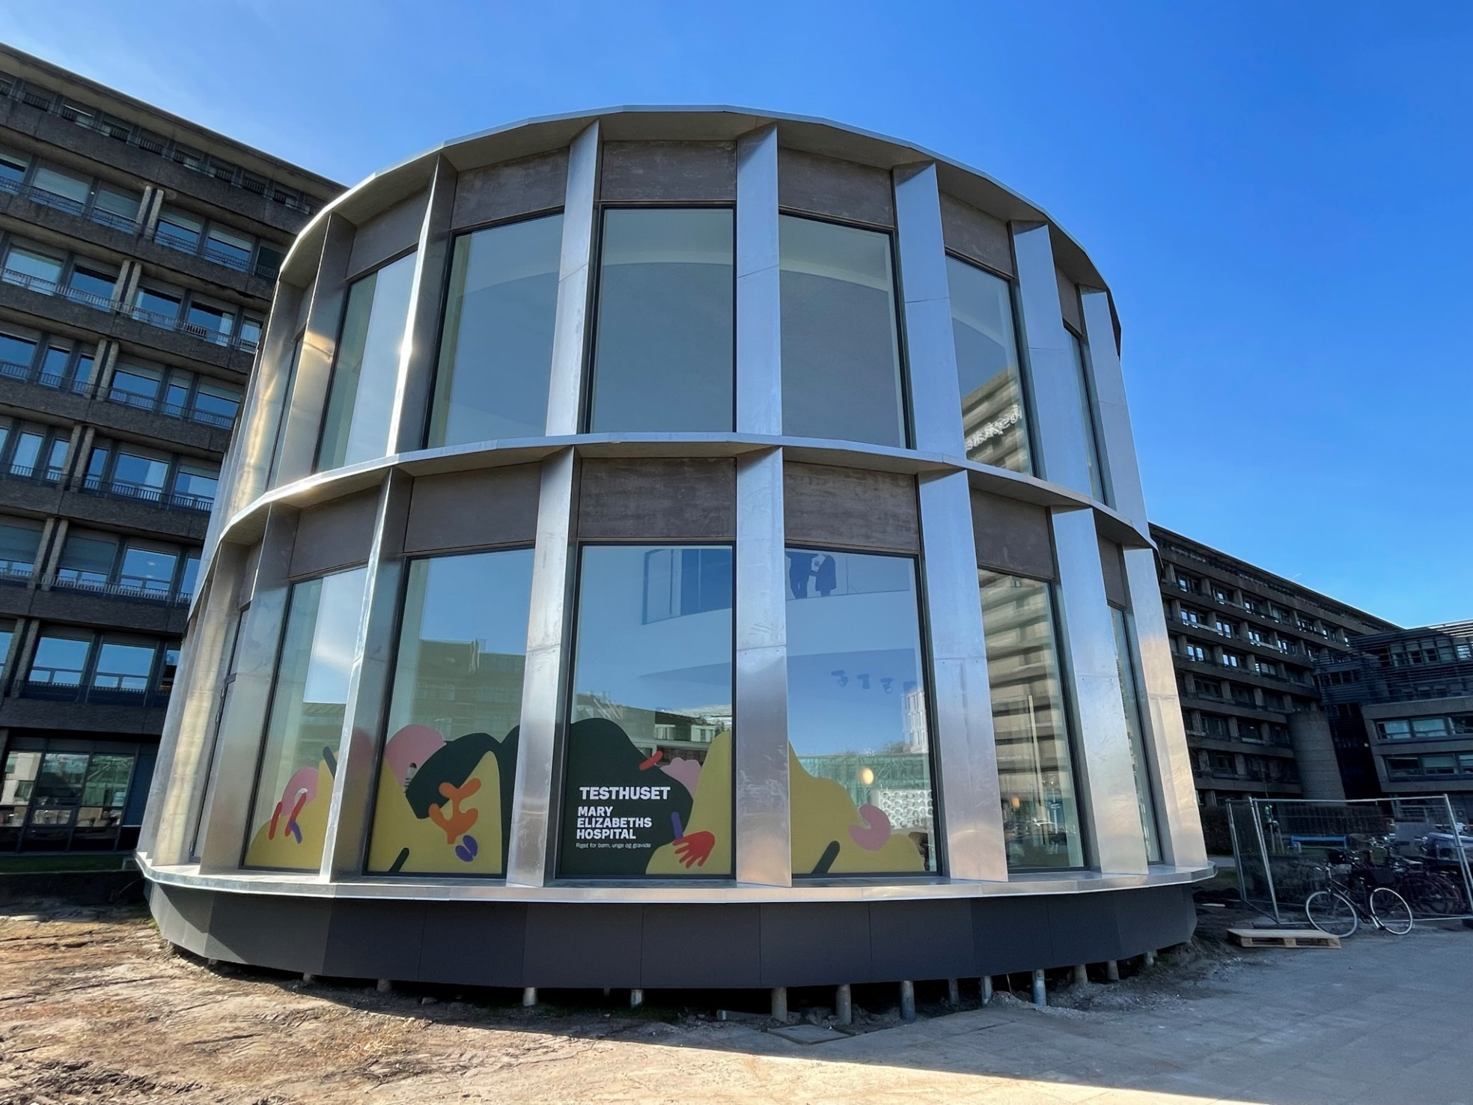
Testhuset – Mary Elizabeths Hospital
Notes:
Testhuset er en 1:1-model af et afsnit af hospitalet. Den er i to etager og rummer soveværelse, ambulatorium og personalekontor samt udestue til ophold og aktiviteter.

Slide 26

Kan en bygning være legende, logisk og bæredygtigt på én og samme tid?

Slide 27
Marija Stamenkovic
Seniorkonsulent og
Programleder for Bæredygtigbyggeri
Byggeprojektudvikling
Region Hovedstaden
Center for Ejendomme
Mail: marija.stamenkovic@regionh.dk

Slide 28
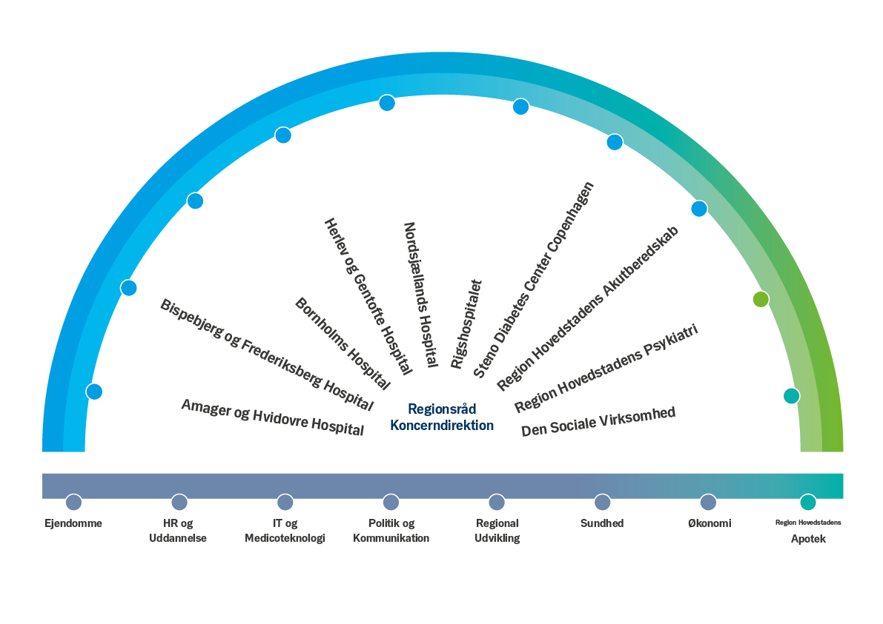
Region Hovedstaden - Organisationsdiagram

